Slide 1
从海量文献中获取优质信息
Faculty of 1000讲座

Slide 2
一、背景介绍
二、利用F1000 Prime解读最新科学文献
三、发现科学热点及重要文献
四、中国学术论文入选F1000的情况
五、如何参与F1000的学术交流

Slide 3
背景介绍

Slide 4

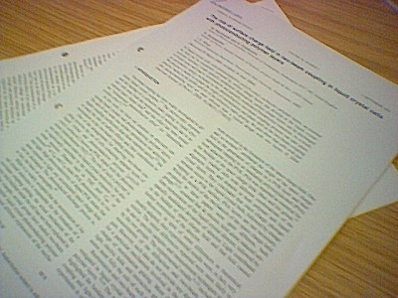
经验告诉我们，往往对我们有所启发，真正具有指导作用的只是少量的重要文献
利用Faculty of 1000，让专家作为我们的智囊，帮我们筛选经典文献

Slide 5
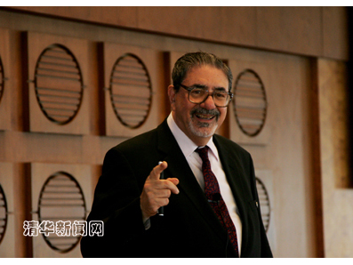
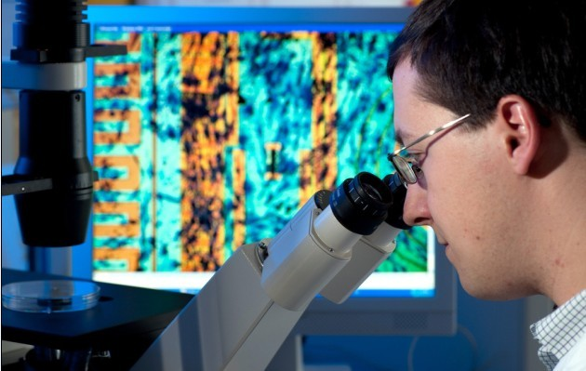
在充满挑战的科研道路上，分享“大牛”们的宝贵经验

Slide 6
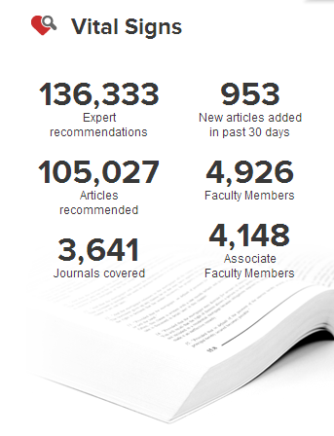
帮你选出重要必读论文并由同行加以评论的生物医学资料库
90%的世界顶级机构均有订阅
推荐的文章覆盖3500多本期刊
高水平的专家团队
5位诺贝尔奖得主
81位英国皇家学会院士
12位拉斯克奖得主(Lasker Prize)
136位国家科学院研究员
97位国家医学研究院研究员
超过10万篇文章已经被推荐

Slide 7
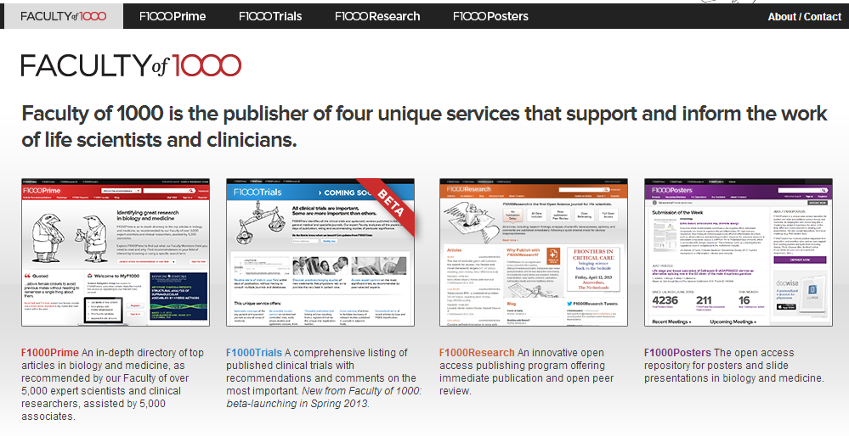

Slide 8
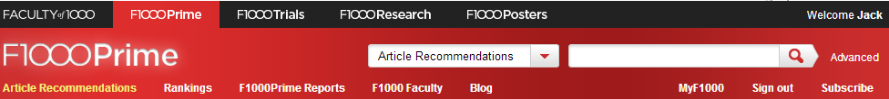
1. All Article Recommendations: 遴选出近期某领域研究中有着重要价值和意义的文章，并从意义、创新点、方法等方面进行评价
2. Rankings: 对选出的文章进一步分级，按照推荐分数和浏览量进行排序
3. F1000Prime reports: 就近期某一生物学和医学内容的热门研究提供同行评议报告
4. F1000Faculty: 及时获得生物、医学某一领域的专家信息及其做出的评论
5. Blog: 即时发布各领域动向、观点、研究方法、文章排行、趣味新闻等

Slide 9
利用F1000 Prime解读最新科学文献

Slide 10
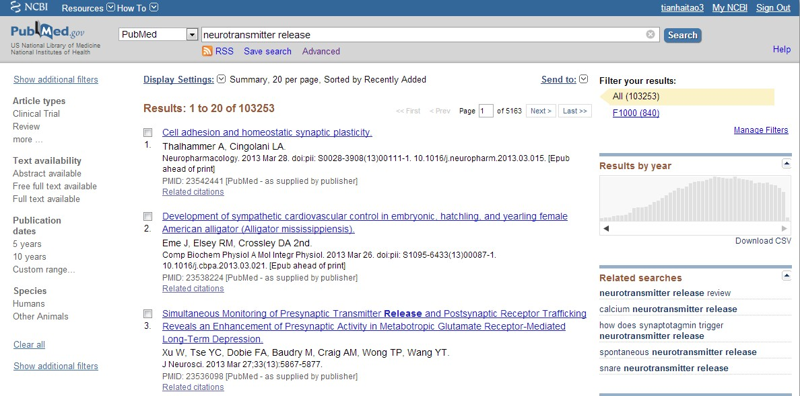
良好的兼容性
可以方便地在PubMed检索结果中看到是否被推荐

Slide 11
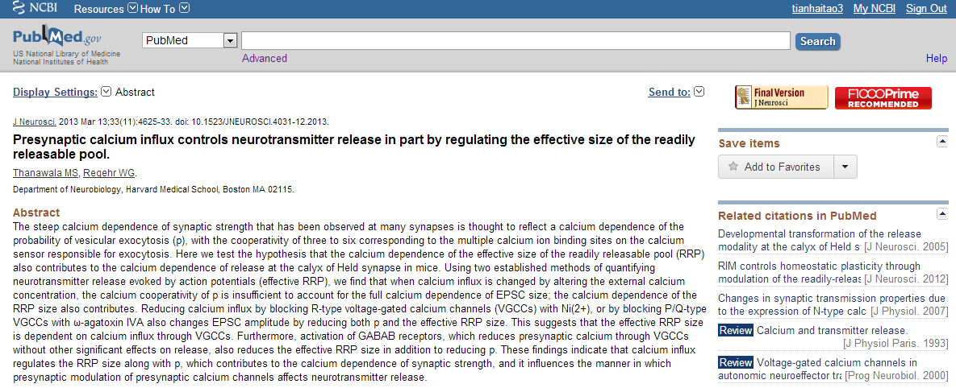
可以方便地看到F1000专家的评论

Slide 12
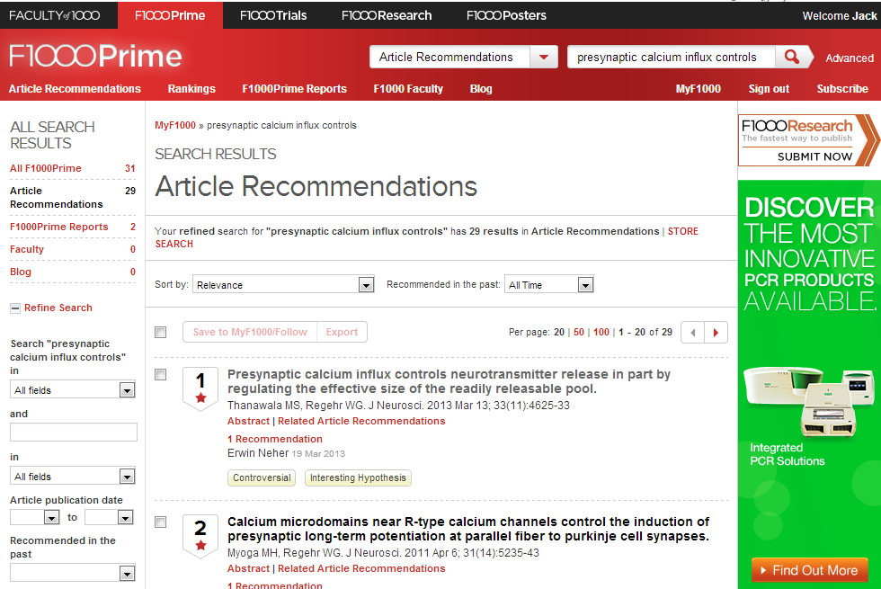
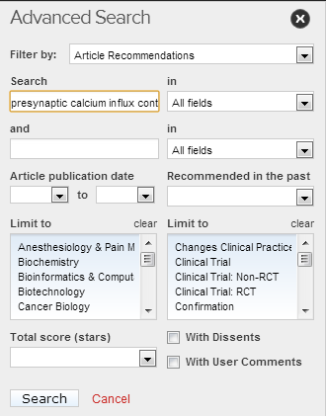

Slide 13
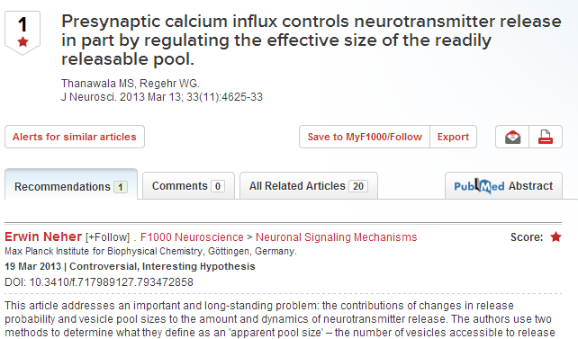

跟踪行业领军人物
可以定制专家的评论

Slide 14

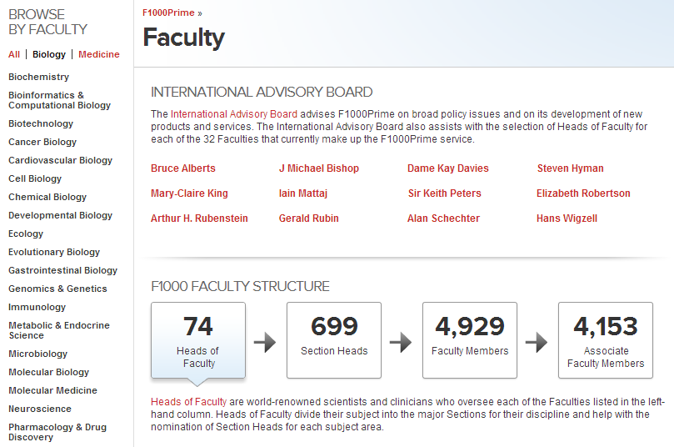
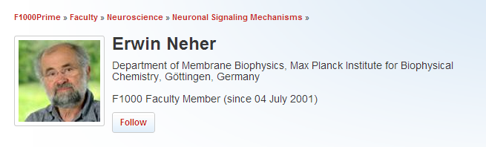
按照学科查找感兴趣的专家并定制专家的评论

Slide 15
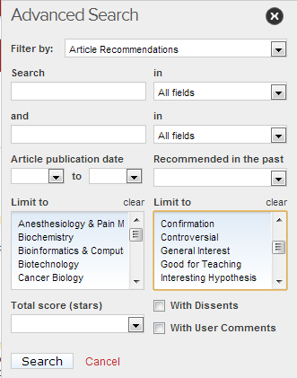
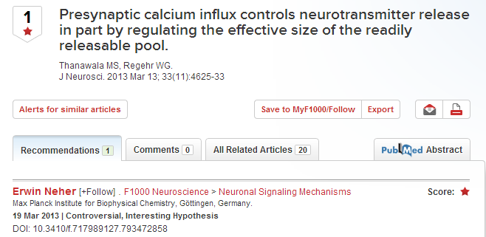
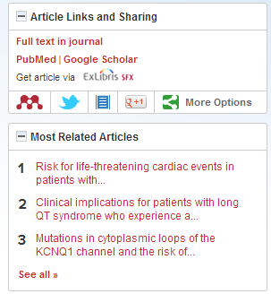
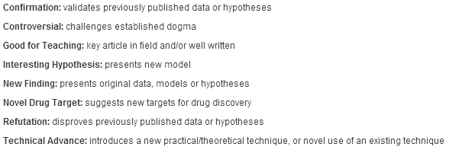
分级与标签化管理
专家的意见标签化
标签总类

Slide 16
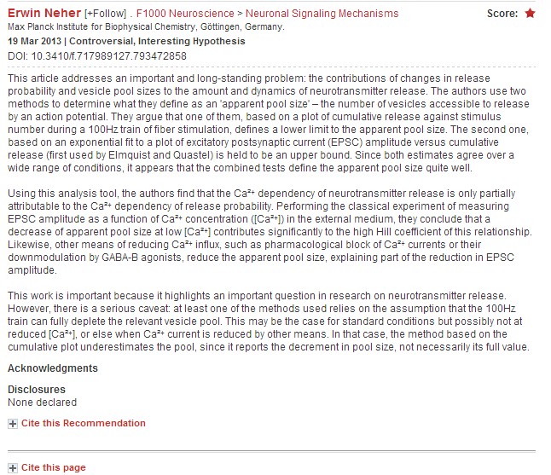
分级
Controversial

Slide 17
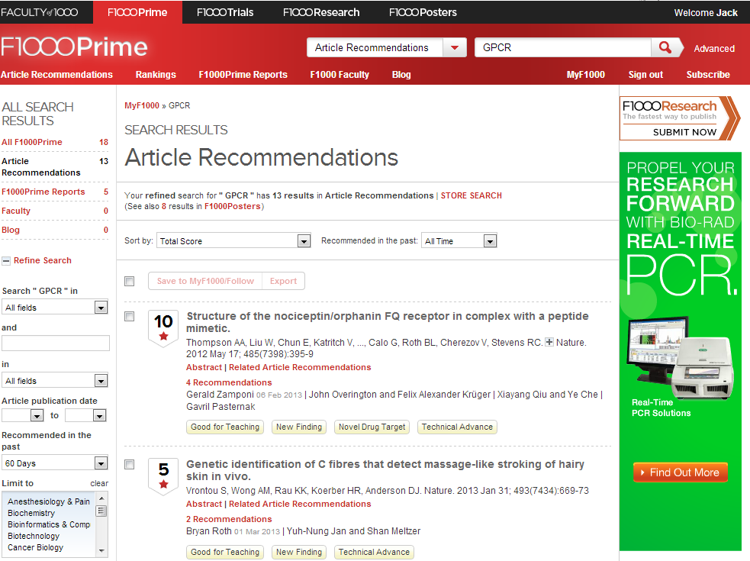

Slide 18
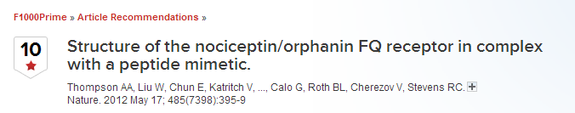
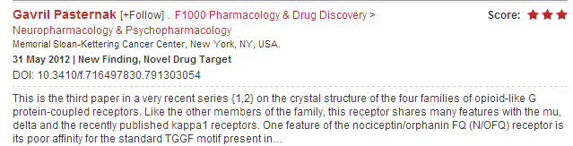
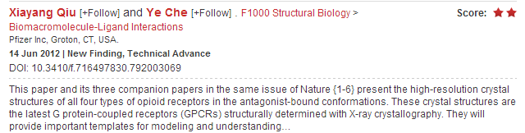
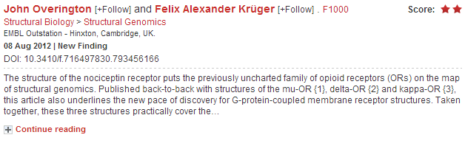
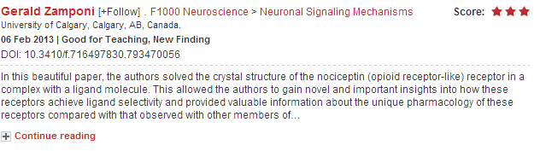
来自多学科专家的评论

Slide 19
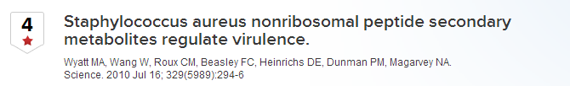
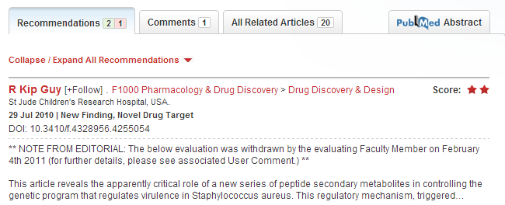
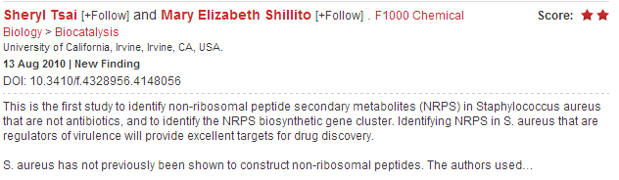
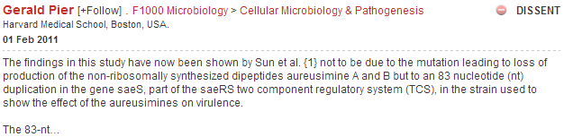
开放的交流平台

Slide 20
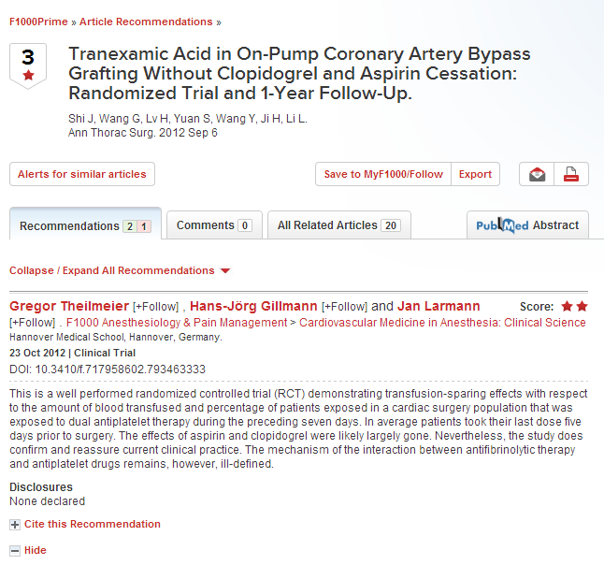
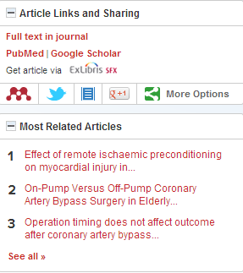
全文链接
相关文章链接

Slide 21
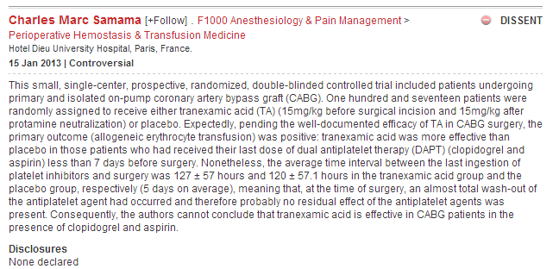

Slide 22
发现科学热点及重要文献

Slide 23
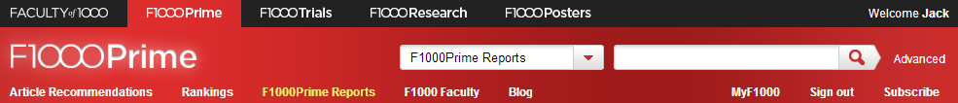
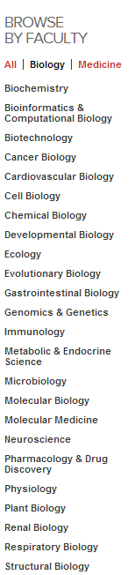
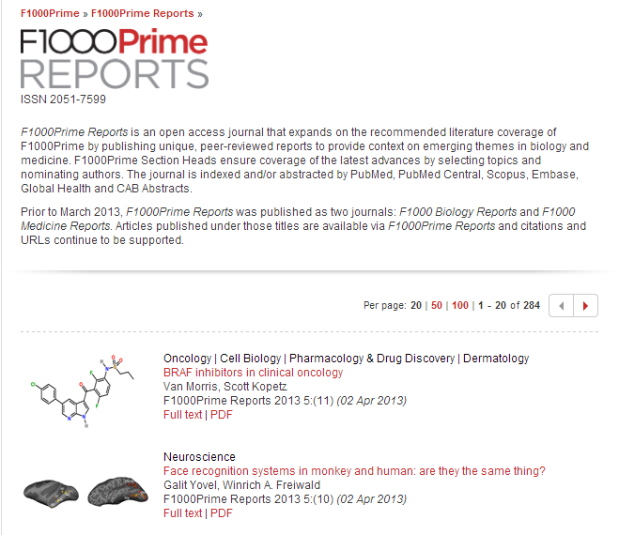
定期更新的同行报告
F1000 Report
为生物、医学领域不同的主题提供独到的同行见解
由被提名的专家根据各个子学科内近期的重要研究、发现进行梳理、探讨未来研究方向并给以简短的评论
注册与非注册用户都可以查看全文
按学科查找

Slide 24
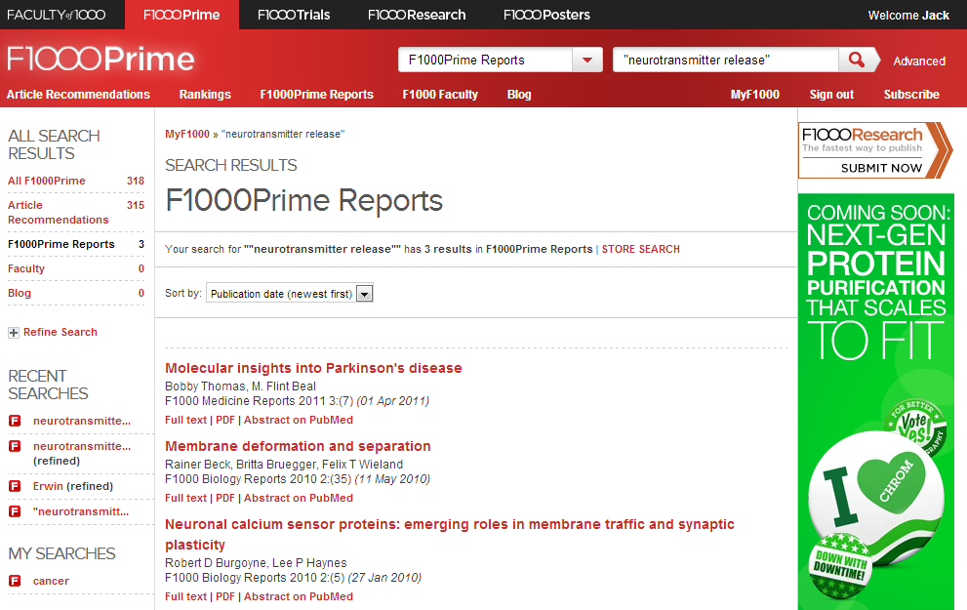

Slide 25

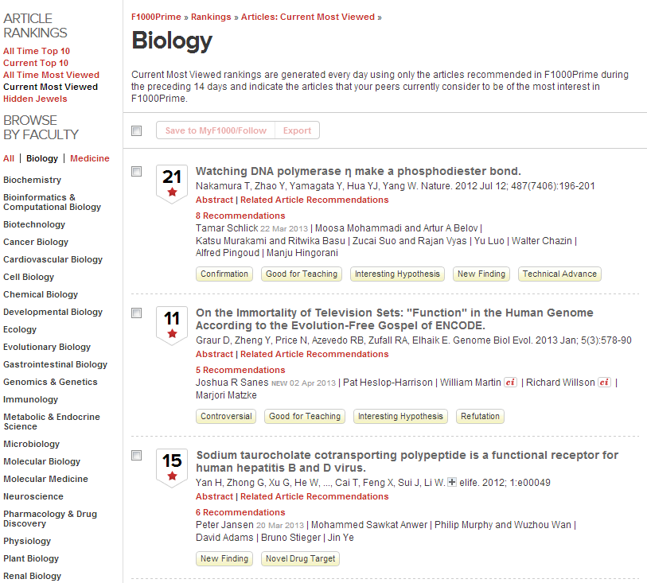
列出每个领域的热门文章
F1000 Ranking
Current Most Viewed Ranking对14天内所有被推荐文章的浏览量进行排名，高排名暗示着文章的高关注度

Slide 26
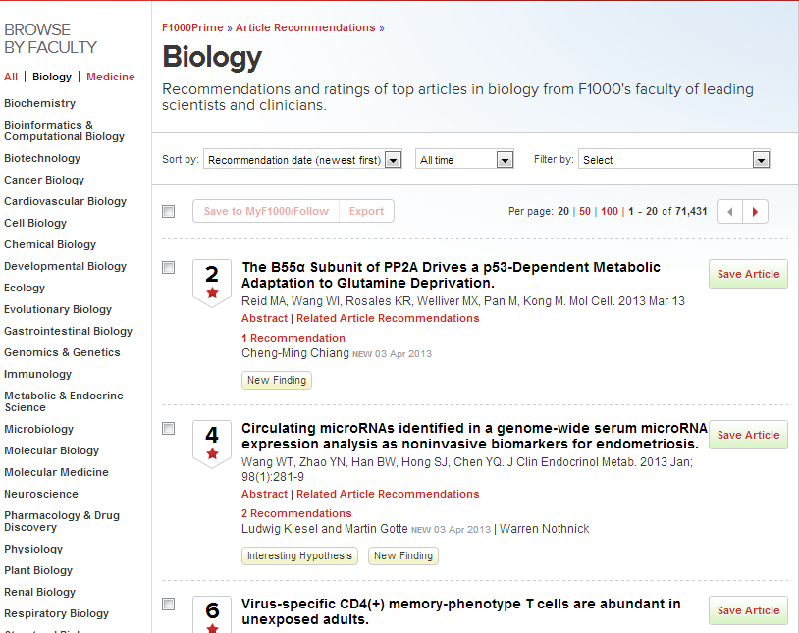

通过分级及时发现重要文章

Slide 27
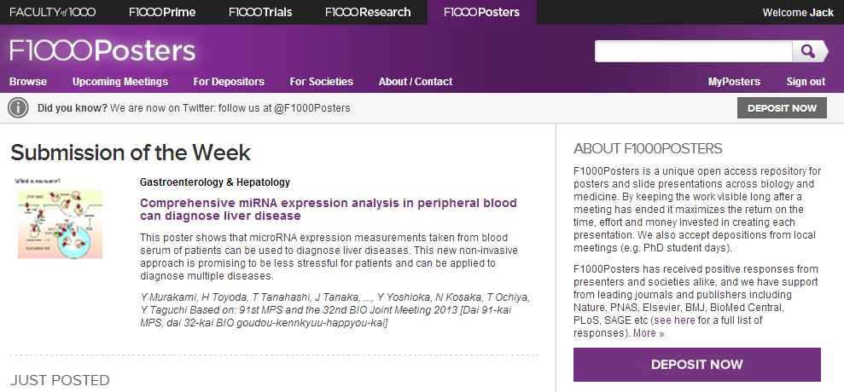

Slide 28
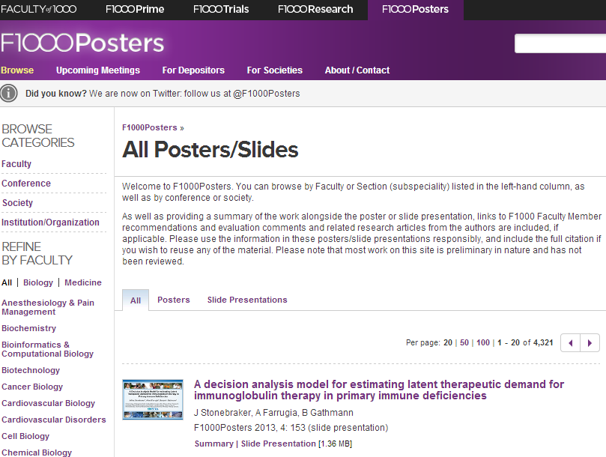
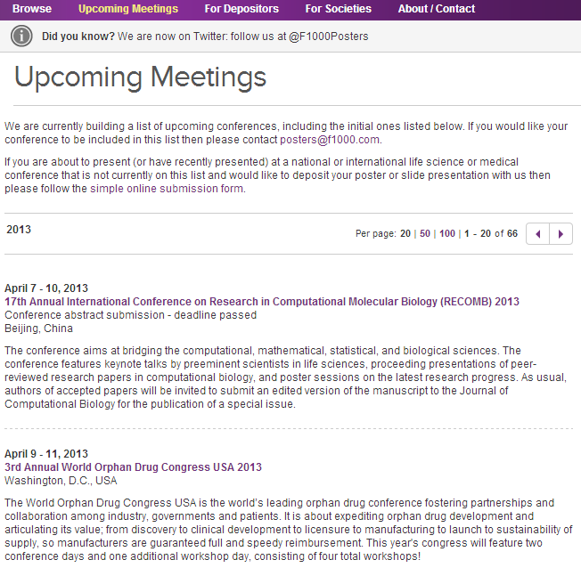
posters
参会的poster可以在此发表
包含研究目的、理论假设、主要结论、目前研究状态、创新点等信息
即使无法参会，也可了解相关领域的最新前沿研究
及时了解同行进展，避免相同领域不同机构之间重复研究

Slide 29
Why is F1000?
Martin Raff (Department of Biology, University College London) 认为以下原因:
  帮助我找出所有重要的关键文章。
  节省我节选阅读重要文献的时间。
  经过两次以上的同行评审更能确认文章的重要性及可读性。

Slide 30
中国学术论文入选F1000的论文情况

Slide 31
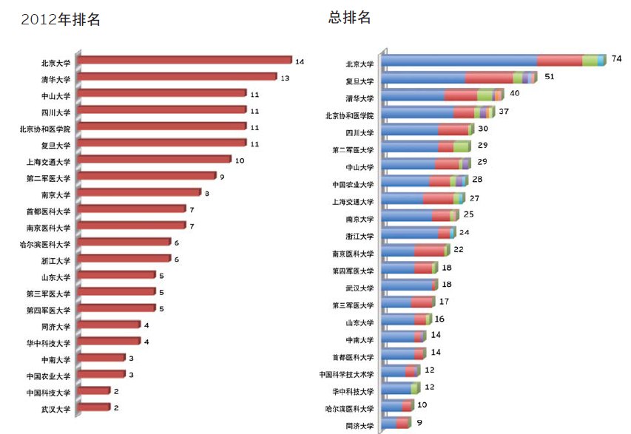
各高校被F1000推荐情况
统计数字为各大学被F1000推荐总文章数。总排名上，北京大学在被F1000收录的总文章数上第一，而复旦大学在F1000星级>1的文章数中略胜一筹。
F1000星级计算方法： 例如：一位专家推荐某篇文章为1颗星，另一位专家推 荐此文章为2颗星，则此文章的F1000星级为3，依次累 加，此文章的平均星级为总星级／推荐人数为1.5。

Slide 32
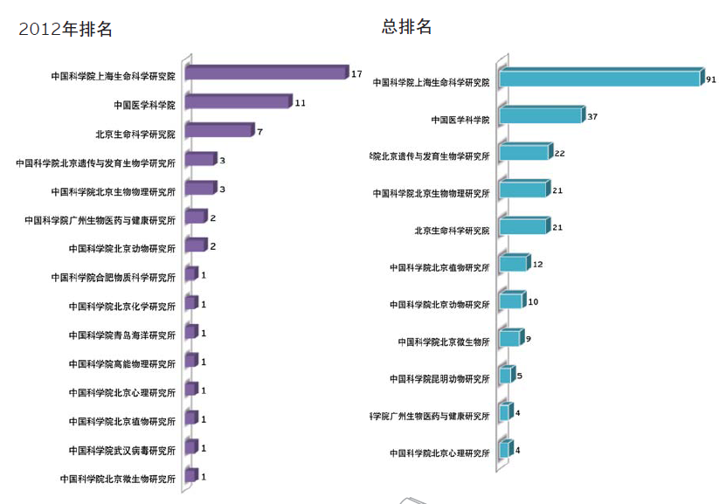
各研究所被F1000推荐情况

Slide 33
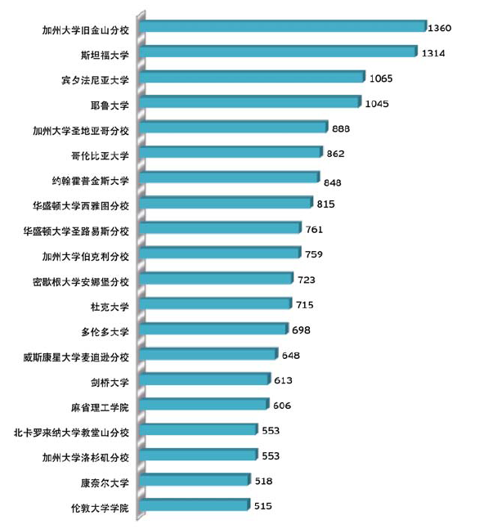
国外高校被F1000推荐情况

Slide 34
如何参与F1000的学术交流
关于成为F1000专家成员的要求：
that the number of Faculty Members be proportionally representative of the number of articles published within that fields
that the selected Faculty Members be well respected by their peers and perceived as being fair-minded.
that there be good representation across all nationalities and a good mix of older and younger scientists.

Slide 35
谢谢！
欢迎批评指正！

